Slide 1
Aula 10 | O que é engenharia social

Slide 2
O que vamos aprender?
Aula 10 | O que é engenharia social
Características dos ataques de engenharia social
Exemplos de ataques de engenharia social.
Ações do atacante.
Como se previr de ser vítima.
Conclusão e reflexão

Slide 3

Características dos ataques de engenharia social
Aula 10 | O que é engenharia social
Características:
Manipular pessoas (Persuasão e confiança).
Obter informações confidenciais.
Ações indesejadas.
A vitima toma atitudes que não tomaria.
Emoções intensificadas
Manipulação emocional
Ações arriscadas
Irracionais
Estado emocional
Urgência
Oportunidades imperdíveis
Autoridade
Geralmente com uma fachada que traz credibilidade

Slide 4

Características dos ataques de engenharia social
Aula 10 | O que é engenharia social
Baiting
Características:
Abusa da sua curiosidade.
Explora a vitima e a expõe ao agressor
Receber algo gratuito ou exclusivo
Exemplo:
Um funcionário um pendrive.
Rótulo “Relatório de Bonificações 2024”.
A vitima decide conectar o pendrive ao seu computador e verificar o conteúdo.
Pronto! Malware instalado!

Slide 5

Características dos ataques de engenharia social
Aula 10 | O que é engenharia social
Ataques de pretexto (Pretexting)
Características:
Utiliza a identidade enganadora como “pretexto” para estabelecer confiança.
Exemplo:
Um atacante liga para o departamento de TI.
Finge ser um auditor.
Solicita informações de acesso ao sistema.
Convence de que a solicitação é legítima.
Pronto! Obteve dados confidenciais.

Slide 6

Características dos ataques de engenharia social
Aula 10 | O que é engenharia social
Tailgating ou Piggybacking
Características:
Seguir um membro autorizado da equipe em uma área de acesso restrito.
Exemplo:
Um atacante tenta acessar uma área restrita da empresa.
Então, pede a um funcionário segurar a porta.
O atacante se aproveita da cortesia humana.
Violação de controles físicos.

Slide 7

Características dos ataques de engenharia social
Aula 10 | O que é engenharia social
Watering hole
Características:
Infectam páginas da web populares com malware.
Afeta muito usuários de uma vez.
O atacante precisa encontrar vulnerabilidades nos sites populares
Exemplo:
Um atacante compromete um site popular infectando com malware.
Os funcionários de uma empresa acessam o site.
E fazem download do malware sem saber.

Slide 8

Características dos ataques de engenharia social
Aula 10 | O que é engenharia social
Quid pro quo
Características:
“Toma lá da cá”
Troca as suas informações pessoais por alguma recompensa ou outra compensação.
Exemplo:
O usuário recebe dinheiro.
Enquanto o atacante ganha acesso aos sistemas.

Slide 9

Características dos ataques de engenharia social
Aula 10 | O que é engenharia social
Shoulder Surfing
Características:
Atacante observa fisicamente a vitima.
Ambientes públicos.
Obter informações: senhas, dados bancários e etc.
Sem o consentimento da pessoa.
Exemplo:
O atacante observa discretamente por cima do ombro de um funcionário.
O funcionário está digitando a senha.
O atacante se aproveitou da falta de atenção da vitima.

Slide 10
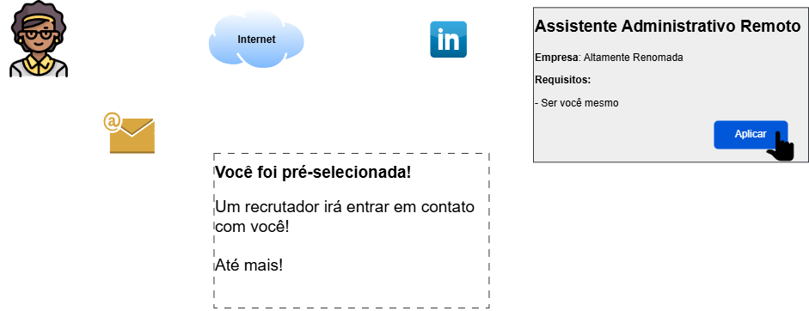
Exemplo de Ataque de Engenharia Social - Emprego Virtual
Aula 10 | O que é engenharia social
Cenário do ataque

Slide 11
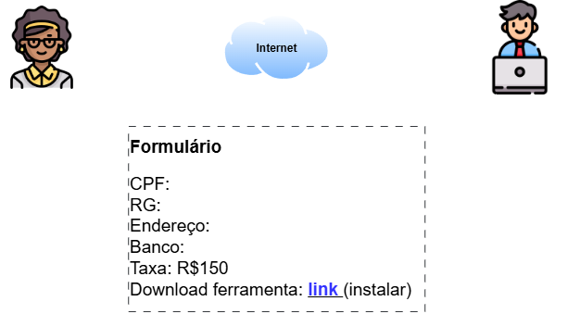
Exemplo de Ataque de Engenharia Social - Emprego Virtual
Aula 10 | O que é engenharia social
Cenário do ataque

Slide 12
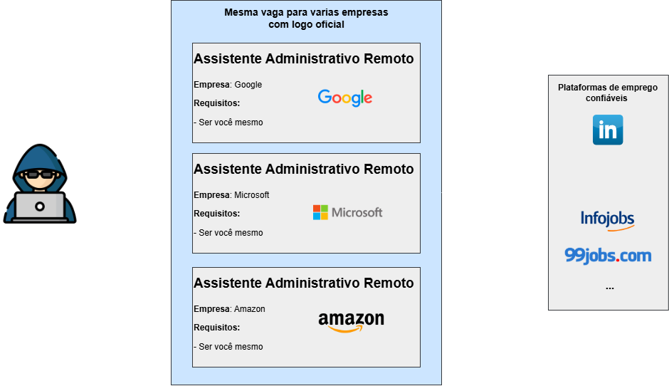

Exemplo de Ataque de Engenharia Social - Emprego Virtual
Aula 10 | O que é engenharia social
Ação do atacante

Slide 13
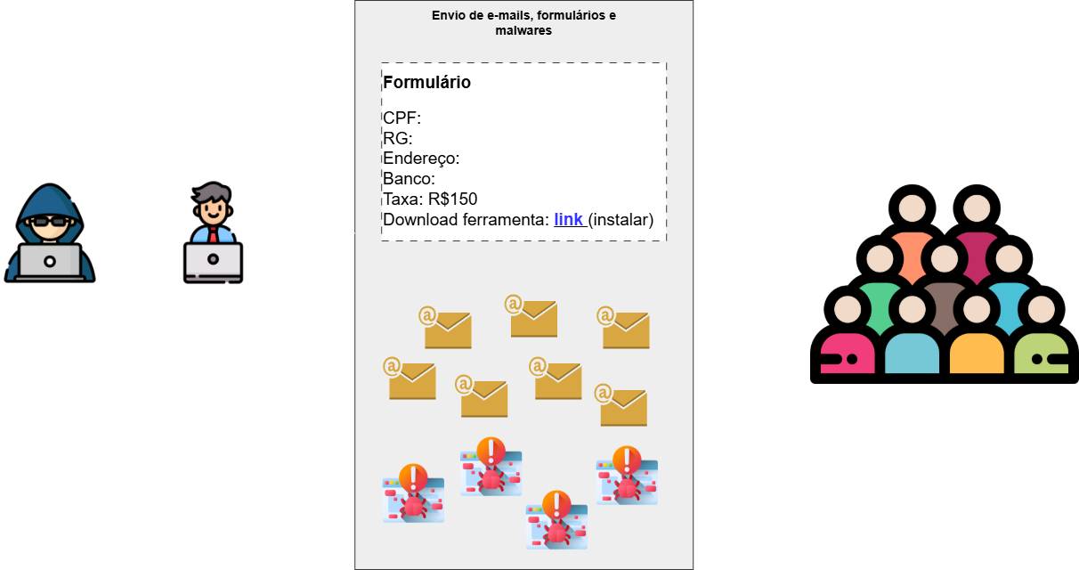
Exemplo de Ataque de Engenharia Social - Emprego Virtual
Aula 10 | O que é engenharia social
Ação do atacante

Slide 14







Como se prevenir de ser vítima?
Aula 10 | O que é engenharia social
Verificar a legitimidade da vaga
Confirme se a vaga existe.
Site oficial da empresa.
Entre em contato com a empresa.
Desconfie de pedidos de dinheiro
Nenhum empresa séria cobra taxas.
Investigar o recrutador
Tente verificar a identidade do recrutador.
Cuidado ao compartilhar dados pessoais
Evite fornecer informações.
sensíveis antes de um contratação formal.
Inspecionar links e e-mails recebidos
Verifique o domínio do e-mail.
Desconfie de erros ortográficos ou genéricos.

Slide 15





Contramedidas para evitar golpes
Aula 10 | O que é engenharia social
Educação e conscientização
Treinamentos de segurança digital e engenharia social.
Divulgar casos nas redes sociais
Utilizar ferramentas de segurança
Instale antivírus e mantenha os softwares atualizados.
Verifique links com ferramentas.
Reportar golpes
Denuncie perfis falsos.
Vagas suspeitas.
Informe as autoridades (Delegacia de crimes Virtuais)

Slide 16
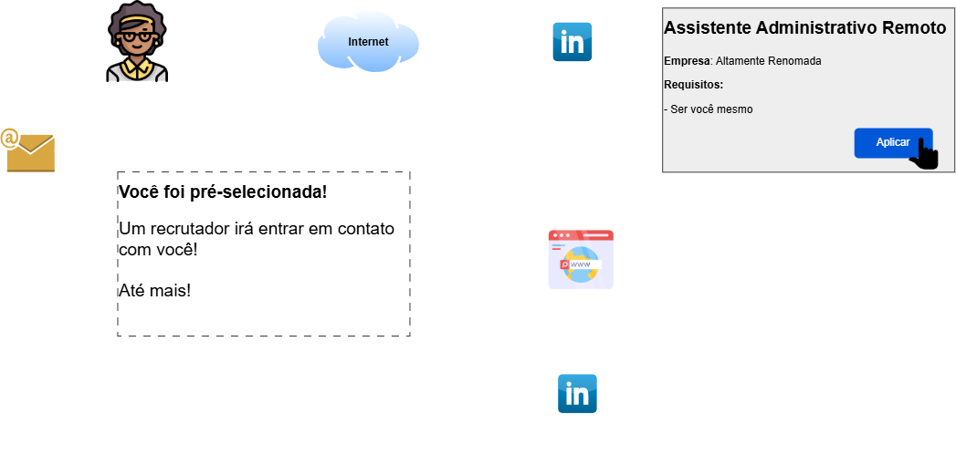
Exemplo de resposta consciente
Aula 10 | O que é engenharia social
Cenário do ataque

Slide 17

Conclusão e reflexão
Aula 10 | O que é engenharia social
Características dos ataques de engenharia social.
Ataques: baiting, pretexting, tailgating, watering hole, quid pro quo e shoulder surfing.
Cenário de ataques.
Como se prevenir.
“Você está preparado para esses ataques?”

Slide 18
Obrigado!

